Slide 1
Разворачиваение на сервере

Slide 2
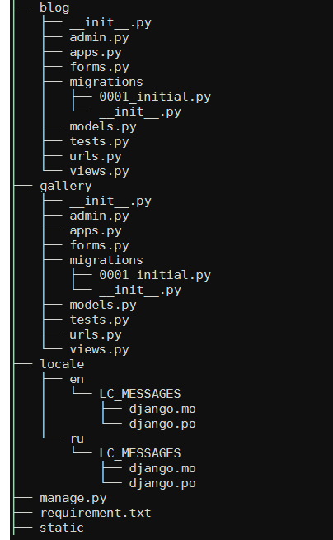
Загружаем код на PythonAnywhere
На сайте PythonAnywhere создаем консоль bash, в которой пишем команду:
$ git clone https://github.com/maxchv/website.git
Эта команда загрузит копию кода на PythonAnywhere.
Проверить это, можно набрав:
$tree website:

Slide 3
Создаём виртуальное окружение на PythonAnywhere
В Bash консоли вводим следующие команды:
$ virtualenv --python=python3.5 myvenv
$ source myvenv/bin/activate
(myvenv) $ pip install django easy-thumbnails Pillow django-crispy-forms whitenoise

Slide 4
Сбор статических файлов.
Установленная утилита whitenoise предназначена для работы со статическими файлами.
Нужно запускать дополнительную команду collectstatic, на сервере.
Это даст Django знать, что он должен собрать все статические файлы, которые потребуются серверу.
Также нужно определить переменную STATIC_ROOT для модуля settings.py
(myvenv) $ python manage.py collectstatic

Slide 5
Создаем базу данных на PythonAnywhere
Локальный компьютер и сервер используют разные базы данных.
Пользовательские аккаунты и записи в блоге на сервере и локальном компьютере могут отличаться друг от друга.
Нам нужно инициализировать базу данных на сервере, также как мы это сделали на локальном компьютере, с помощью команд migrate и createsuperuser:
(myvenv) $ python manage.py migrate
(mvenv) $ python manage.py createsuperuser

Slide 6

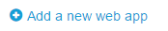
Публикация нашего блога как веб-приложения
В панель управления PythonAnywhere нажать на лого в верхнем левом углу
Переключится на вкладку Web и нажать кнопку Add a new web app.
После подтверждения доменного имени, необходимо выбрать manual configuration (NB не «Django»!) в диалоговом окне. Затем указать Python 3.5 и завершить работу мастера.

Slide 7
Настройка виртуального окружения
В секции "Virtualenv" кликнуть по красному тексту "Enter the path to a virtualenv" и набрать путь к созданному виртуальному окружению /home/<your-username>/website/myvenv/.
Нажать на синий прямоугольник с галочкой, чтобы сохранить изменения.

Slide 8
Настройка файла WSGI
Django использует протокол WSGI, стандартный протокол для обслуживания веб-сайтов, используя Python, который поддерживается PythonAnywhere.
Используя файл настроек WSGI мы позволим PythonAnywhere распознать наш блог.
Нужно кликнуть по ссылке "WSGI configuration file" (в секции "Code" наверху страницы -- она будет выглядеть следующим образом: /var/www/<your-username>_pythonanywhere_com_wsgi.py).

Slide 9
Настройка файла WSGI
Далее нужно удалить все содержимое и заменить на:
import os import sys path = '/home/<your-username>/website' if path not in sys.path: sys.path.append(path) os.environ['DJANGO_SETTINGS_MODULE'] = 'website.settings' from django.core.wsgi import get_wsgi_application from whitenoise.django import DjangoWhiteNoise application = DjangoWhiteNoise(get_wsgi_application())

